Slide 1
作业答案&习题
2022年秋季

Slide 2
操作系统的基本类型及特点
绪论
批处理操作系统
  操作员把用户提交的作业分类，把一批作业编成一个作业执行序列，由专门编制的监督程序自动依次处理
  特点：用户脱机使用计算机、成批处理、多道程序运行
分时操作系统
  把处理机的运行时间分成很短的时间片，按时间片轮转的方式，把处理机分配给各个进程使用
  特点：交互性、多用户同时性、独立性
实时操作系统
  在被控对象允许时间范围内做出响应
  特征：对实时信息分析处理速度要比进入系统快、要求安全可靠

Slide 3
哲学家就餐问题第三种解法
P,V操作例题
规定奇数号的哲学家先拿起他左边的筷子,然后再去拿他右边的筷子;而偶数号的哲学家则相反.
  按此规定,将是1,2号哲学家竞争2号筷子,3,4号哲学家竞争4号筷子.
  即五个哲学家都竞争偶数号筷子,获得后,再去竞争奇数号筷子,最后总会有一个哲学家能获得两支筷子而进餐
  而申请不到的哲学家进入阻塞等待队列，根FIFO原则，则先申请的哲学家会较先可以吃饭，因此不会出现饿死的哲学家
3
2
3
2
4
1
4
1
0
0

Slide 4
semaphore chopstick[5]={1，1，1，1，1};
void philosopher(int i)
{
while(true)
{
think();
if(i%2 == 0) //偶数哲学家，先右后左。
{
P (chopstick[ i] mod 5) ;
P (chopstick[ (i +1)mod 5]) ;
eat();
V (chopstick[ i ] mod 5) ;
V (chopstick[ i + 1 ] mod 5) ;
}
else //奇数哲学家，先左后右。
{
p(chopstick[ i + 1] mod 5) ;
p (chopstick[ i ] mod 5) ;
eat();
v (chopstick[ i + 1] mod 5) ;
v (chopstick[ i ] mod 5) ;
}
}

Slide 5
死锁问题
系统中有N个进程，每个进程需要M个设备，则当系统中的设备个数至少为多少时，能保证系统不进入到死锁状态？

Slide 6
死锁问题
答: N*(M-1)+1

Slide 7
用p,v实现司机和售票员同步
3.6 进程同步
定义信号量：close表示汽车门关闭，arrive表示汽车停在站内
初始值:close=1, arrive=0
1
2
司机进程P1
售票员进程P2
…
while (true)
{
P(close)
启动车辆
正常运行
到站停车
V(arrive)
}
…
while (true)
{
P(arrive)
开门
关门
V(close)
售票
}
3

Slide 8
例1：读者-写者问题
P,V操作例题
问题描述：在计算机系统中，有些文件是可以供若干进程共享的。假定有某个共享文件F，系统允许进程对文件F读或修改(写)，但规定：
  (1)多个进程可以同时读文件F
  (2)任一个进程在对文件F进行修改(写)时不允许其他进程对文件进行读或修改
  (3)当有进程在读文件时不允许任何进程去修改(写)文件。

Slide 9
第一类：读者优先
P,V操作例题
如果读者来：
  1）无读者、写者，新读者可以读
  2）有写者等，但有其它读者正在读，则新读者也可以读
  3）有写者写，新读者等
如果写者来：
  1）无读者，新写者可以写
  2）有读者，新写者等待
  3）有其它写者，新写者等待

Slide 10
解法(1)
P,V操作例题
为了解决读者和写者问题，需设置两个信号量：
  （1）读互斥信号量rmutex,用于使读者互斥地访问共享变量readcount,这里readcount是记录有多少读者正在读;
  （2）写互斥信号量wmutex,用于实现读写互斥
初始值：
int rmutex,wmutex=1,1;
int readcount:=0;

Slide 11
P,V操作例题
cobegin
procedure readeri(vord)(i=1,2,…k)
{
while(true){
p(rmutex)；
if readcount=0 then
p(wmutex);
readcount:=readcount+1;
v(rmutex);
读文件；
…
p(rmutex)；
readcount:=readcount-1;
if readcount=0 then
v(wmutex);
v(rmutex);
}
}
procedure writerj(vord)(j=1,2,…,m)
{
while(true){
p (wmutex);
写文件；
v(wmutex)；
}
}
coend

Slide 12
第二类：写优先
P,V操作例题
修改以上读者写者问题的算法，使之对写者优先，即一旦有写者到达，后续的读者必须等待，无论是否有读者在读。
提示，增加一个信号量，用于在写者到达后封锁后续的读者

Slide 13
P,V操作例题
cobegin
procedure readeri(vord)(i=1,2,…k)
{
while(true){
P(S)
p(rmutex)；
if readcount=0 then
p(wmutex);
readcount:=readcount+1;
v(rmutex);
V(S)
读文件；
…
p(rmutex)；
readcount:=readcount-1;
if readcount=0 then
v(wmutex);
v(rmutex);
}
}
procedure writerj(vord)(j=1,2,…,m)
{
while(true){
P(S)
p (wmutex);
写文件；
v(wmutex)；
V(s)
}
}
coend

Slide 14
例3：图书馆阅览室问题
P,V操作例题
问题描述：假定阅览室最多可同时容纳100个人阅读，读者进入时，必须在阅览室门口的一个登记表上登记，内容包括姓名、座号等，离开时要撤掉登记内容。用P、V操作描述读者进程的同步算法。

Slide 15
实现
P,V操作例题
读者进程i
integer S=100，mutex=1;
procedure reader
while(true ) do
P(S);
P(mutex);
查登记表，并置某座位为占用态；
V(mutex);
在座位上坐下阅读；
P(mutex);
查登记表，并置座位为空闲状态；
V(mutex);
V(s);
od

Slide 16
银行家算法
系统中有五个进程P1、P2、P3、P4、P5，有三种类型的资源：R1、R2、和R3。在T0时刻系统状态如表所示。若采用银行家算法实施死锁避免策略，回答下列问题：
  T0时刻是否为安全状态？为什么？
  若这时P4请求资源（1，2，0），是否能实施资源分配？为什么？
  在上面的基础上，若进程P3请求资源（0，1，0），是否能实施资源分配？为什么？

Slide 17
 | 已分配资源数量 |  |  | 最大资源需求量
 | R1 | R2 | R3 | R1 | R2 | R3
P1 | 0 | 0 | 1 | 0 | 0 | 1
P2 | 2 | 0 | 0 | 2 | 7 | 5
P3 | 0 | 0 | 3 | 6 | 6 | 5
P4 | 1 | 1 | 5 | 4 | 3 | 5
P5 | 0 | 3 | 3 | 0 | 6 | 5
 | R1 | R2 | R3
剩余 资源数 | 3 | 3 | 0

Slide 18
解：
  T0时刻是安全的，安全序列为：P1，P4，P5，P2，P3
  P4请求资源（1，2，0），根据银行家算法，预分配后系统是安全的，安全序列为：P1，P4，P5，P2，P3
  P3请求资源（1，1，0），根据银行家算法，预分配后系统不安全，所以不能实施资源分配。

Slide 19
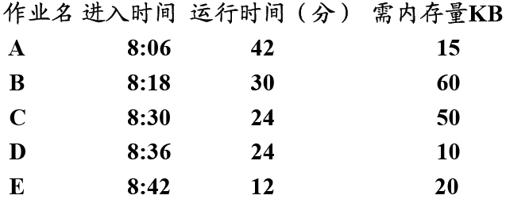
SJF应用举例2
有用户空间100KB，并规定作业相应程序装入内存连续区域，并不能被移动
作业与进程均采用SJF算法

Slide 20
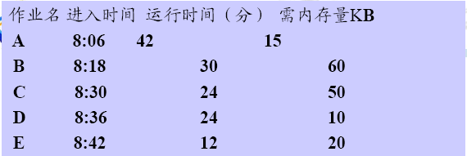
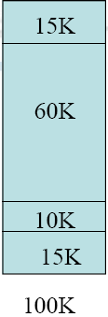
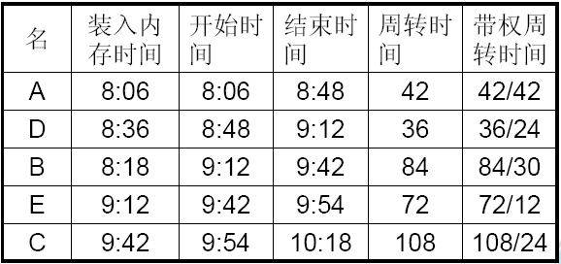


T=68.4
W=3.16

Slide 21
页面置换算法
在一个请求分页系统中，有一个长度为 5 页的进程，假如系统为它分配 3 个物理块 ，并且此进程的页面走向为 2，3，2，1，5，2，4，5，3，2，5，2。试用 FIFO 和 LRU 两种算法分别计算出程序访问过程中所发生的缺页次数。

Slide 22
答：FIFO缺页中断次数9次；
LRU缺页中断7次

Slide 23
练习
系统一个有8页的进程分配4个物理块，其页表如下所示
（时间单位：滴答），页的大小为1K，若程序要访问逻辑
地址为0x1CC8的数据，则它的物理地址应该为多少？
（1）按FIFO算法；（3分）
（2）按LFU（最少访问）算法。（3分）
页号 | 块号 | 装入时间 | 上次引用时间 | 访问记数
0 | 7 | 126 | 279 | 0
1 | 4 | 230 | 260 | 2
2 | 2 | 120 | 272 | 1
3 | 9 | 160 | 280 | 3

Slide 24
文件管理
某文件系统采用3级索引文件结构，假定文件索引表的每个表项占3个字节，即用3个字节存放一个磁盘块的块号，每个磁盘块的大小为512B，问该文件系统能管理的最大磁盘空间是多大？

Slide 25
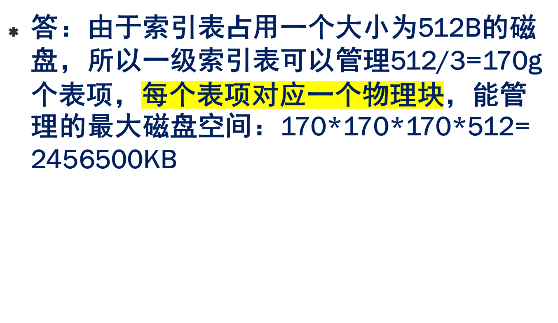
文件管理

Slide 26
文件管理
答：由于索引表占用一个大小为512B的磁盘，所以一级索引表可以管理512/3=170g个表项，每个表项对应一个物理块，能管理的最大磁盘空间：170*170*170*512= 2456500KB

Slide 27
文件管理
答：由于索引表占用一个大小为512B的磁盘，所以一级索引表可以管理512/3=170g个表项，每个表项对应一个物理块，能管理的最大磁盘空间：170*170*170*512= 2456500KB

